Slide 1
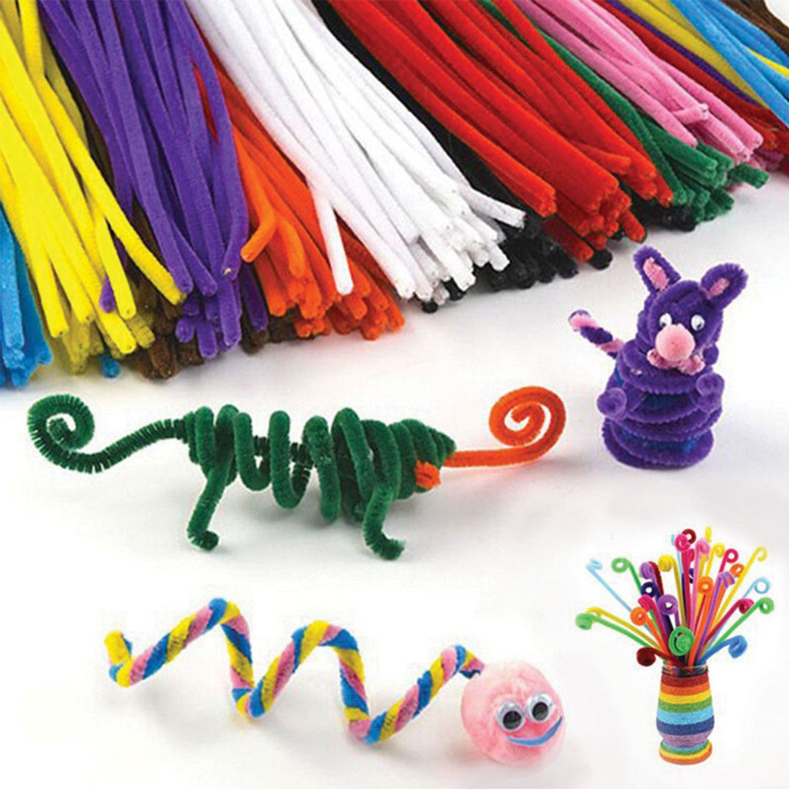
Муниципальное казенное дошкольное образовательное учреждение – МК ДОУ детский сад №6
Мастер – класс:
«Изготовление героев для мультфильма
из подручного материала»
Выполнила: Рудинец Наталья Алексеевна
2024 год

Slide 2
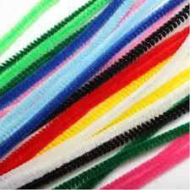
Цель: познакомить педагогов с практикой развития конструктивных способностей детей дошкольного возраста посредством использования синельной проволоки.
Задачи:
представить опыт работы по развитию конструктивных способностей дошкольников;
дать понятие о материале, его свойствах, способах и техниках конструирования синельной проволокой;
изготовить поделку из синильной проволоки.

Slide 3
Этапы создания мультфильма:
Идея (сценарий)
Раскадровка
Изготовление героев и декораций для мультфильма
Озвучиваем
Снимаем
Монтаж
Просмотр мультфильма

Slide 4
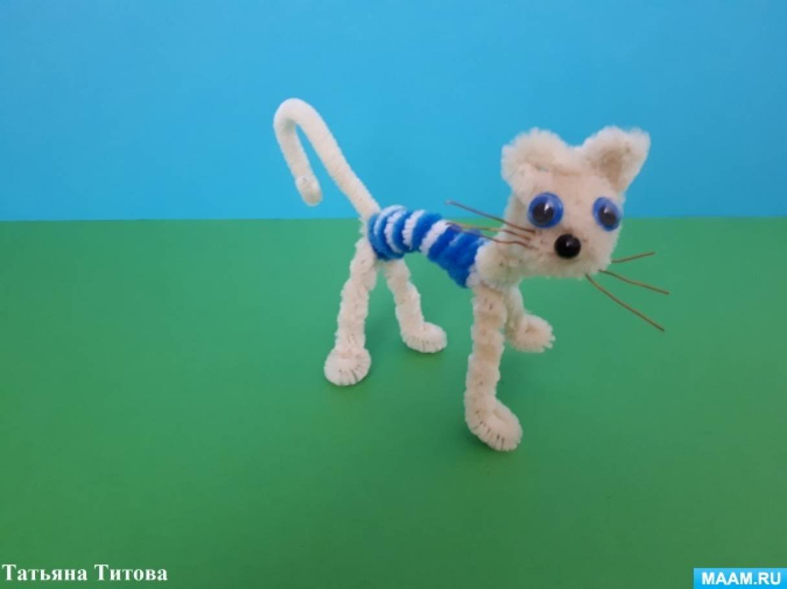
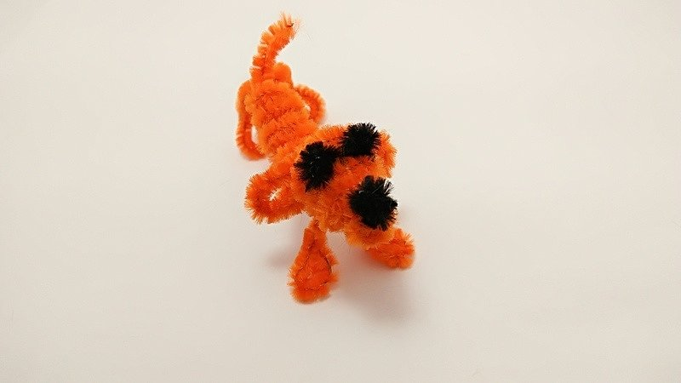
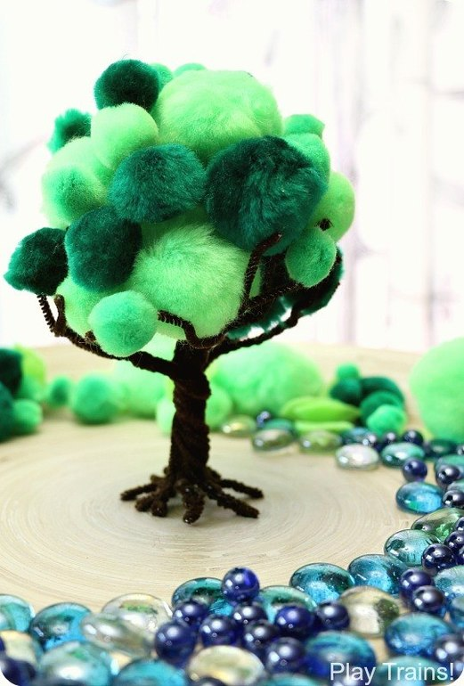
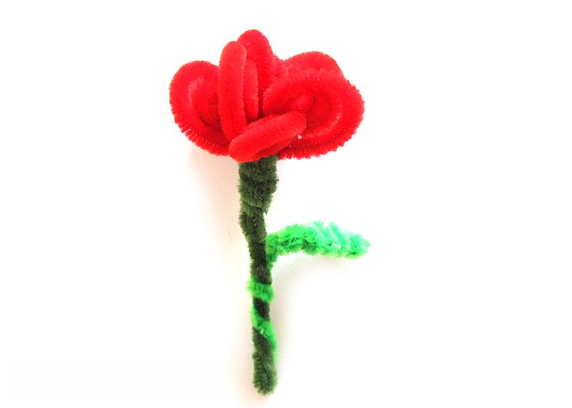

Slide 5
1.
Берем 3 проволоки и перекручиваем между собой по середине
приблизительно на 5 см

Slide 6
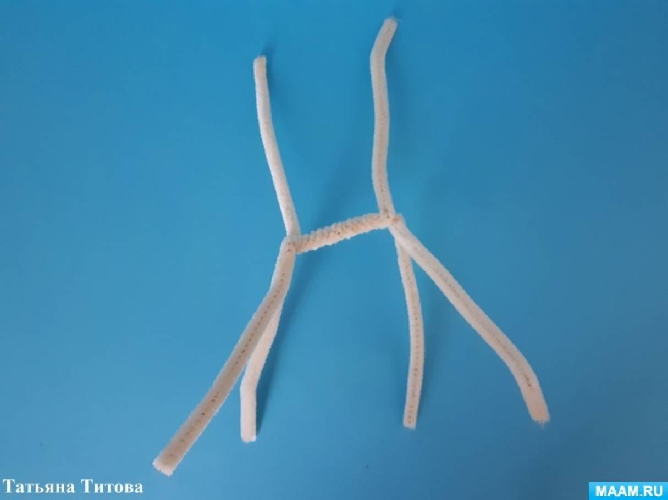
2.
Отгибаем оставшиеся концы проволоки вверх по 1 отрезку для
головы и хвоста, вниз по 2 отрезка – для лап.

Slide 7
3.
Нижние концы проволоки складываем попалам и перекручиваем
между собой, оставляя маленькое колечко – подушечки лап.

Slide 8
4.
Берем еще проволоку и складываем ее по спирали, от узкого
конца к широкому, отгибая ушки.

Slide 9
5.
Загибаем с одной стороны проволоку колечком – это хвост.
Вторую проволоку соединяем с головой и обкручиваем остаток
проволоки вокруг шеи.

Slide 10
6.
Берем еще 2 проволоки складываем их вместе и накручиваем на
туловище с помощью фломастера, затем фломастер вынимаем.

Slide 11
7.
Приклеиваем глазки, носик, можно вставить усы из тонкой
проволоки и наш котик готов.

Slide 12
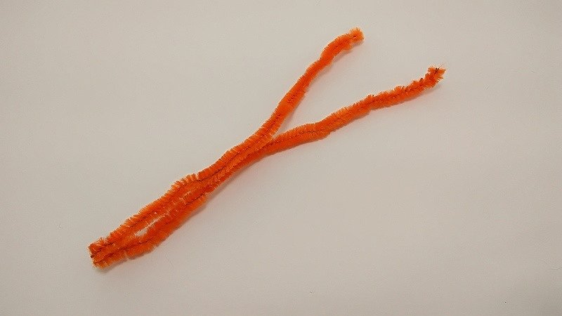
1.
Берем 2 половинки проволоки. Скрутите
две подготовленные детали вместе, но концы оставьте
свободными, разведите их в стороны. Для того, чтобы
правильно выполнить эту первую заготовку, необходимо
мысленно поделить палочки по длине на 3 части. Центральная
часть будет скрученной, а две боковые – отогнутыми в разные
стороны.

Slide 13
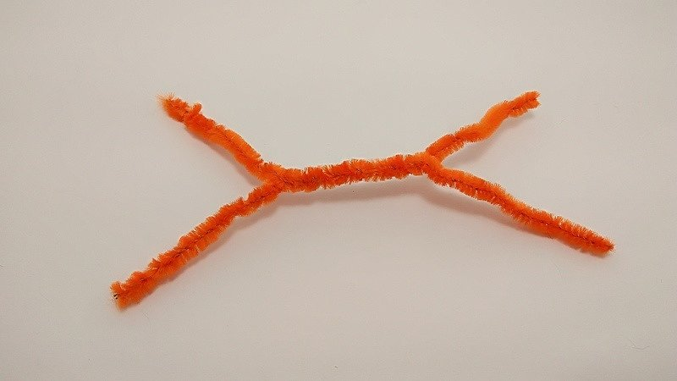
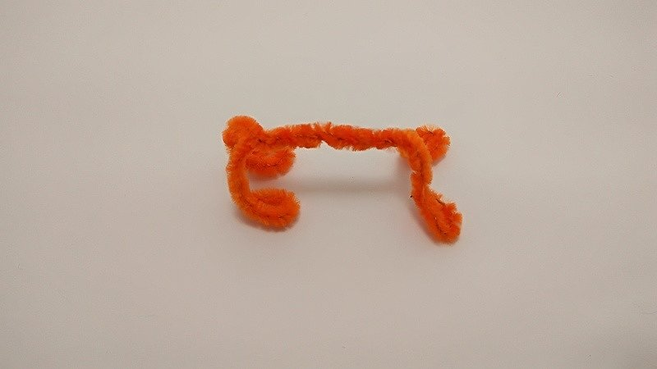
Опустите свободные о концы вниз и каждый конец закрутите в виде маленькой петельки.

Slide 14
Туловище делаем более объемным, возьмите еще одну целую
палочку и в том месте, где вы планируете сделать хвостик,
оставьте немного, а все остальное начинайте накручивать на
туловище. Накручивайте, неплотно прижимая кольца
к центральному каркасу. После того, как вы намотаете всю
палочку на туловище, оставьте еще небольшой отросток впереди, чтобы в дальнейшем прикрепить голову.

Slide 15
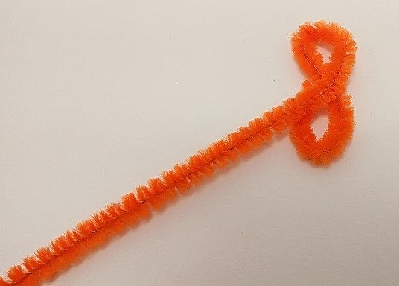
Следующая палочка понадобится для моделирования головы. Сначала сформируйте деталь, напоминающую восьмерку. Это будут уши. Остальную часть палочки начинайте наматывать кругами по центру восьмерки, продвигаясь вперед.

Slide 16
Постепенно зауживайте кольца, чтобы показать острый носик. Уши согните по своему усмотрению. Можно оставить их опущенными вниз.

Slide 17
Прикрепляем голову к туловищу, обматав остаток проволоки
вокруг шее. И приклеиваем глазки и носик.

Slide 18
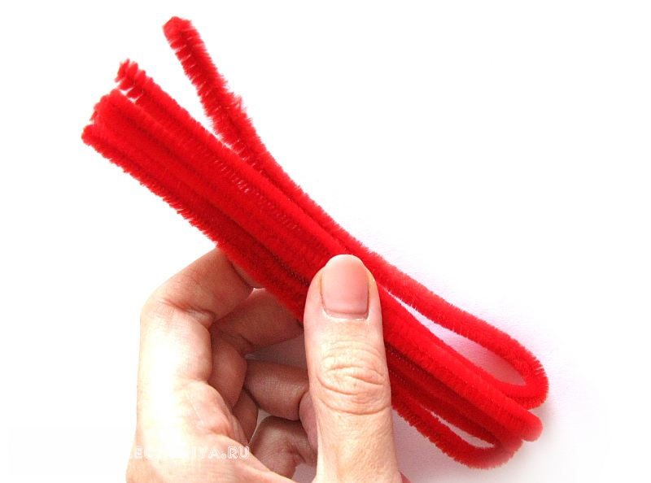
Для бутона розы возьмите не меньше четырех синельных палочек
красного цвета. Чем больше элементов, тем объемнее будет цветок.
Согните их все вместе пополам.

Slide 19
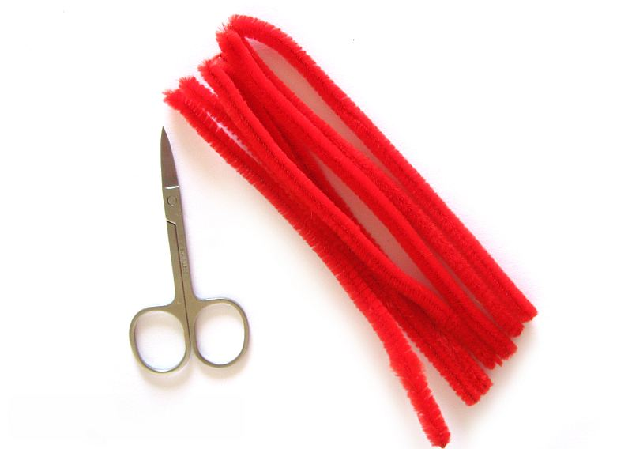
На месте сгиба пройдитесь ножницами, чтобы получить восемь одинаковых отрезков по 15 см.

Slide 20
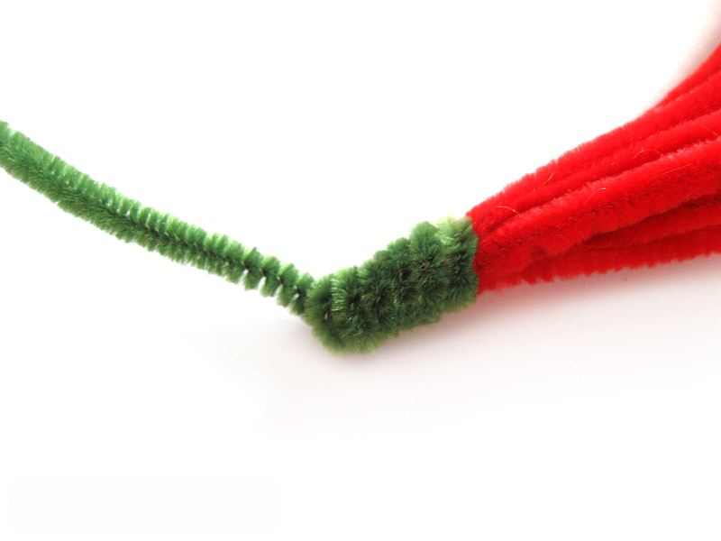
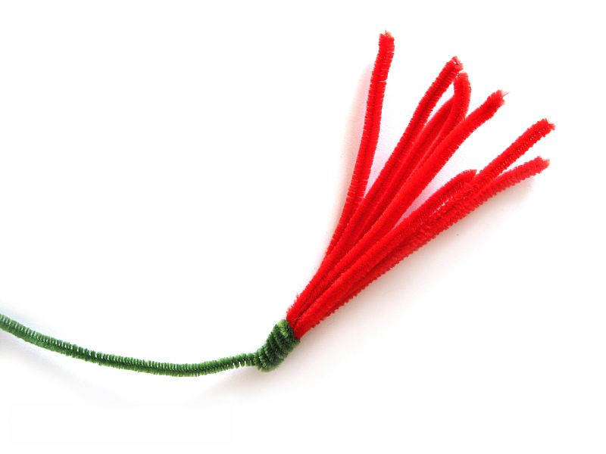
Соедините вместе все красные отрезки. Темно-зеленой синелью начните обматывать основание цветка, чтобы создать стебель.

Slide 21
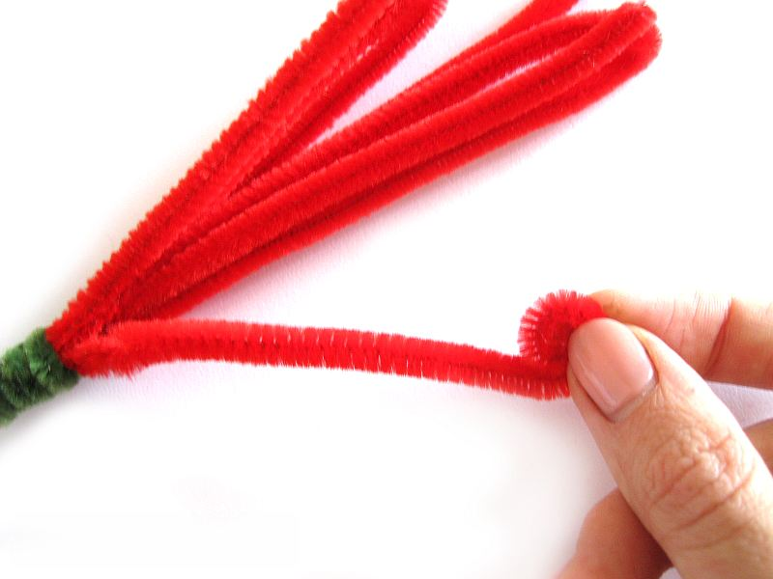
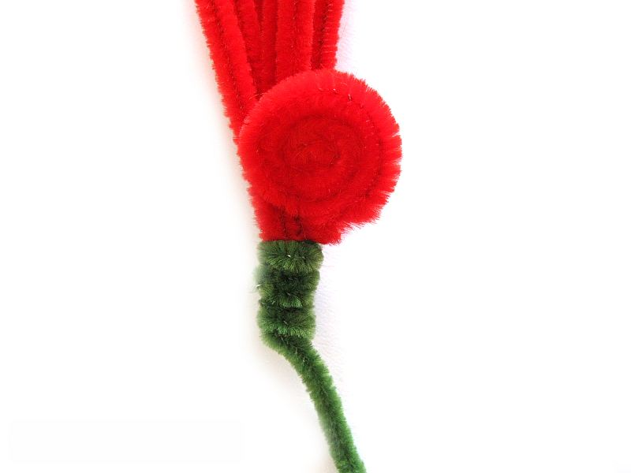
Для создания лепестка возьмите кончик одной красной синели и начните накручивать в спираль. Дойдите до основания цветка и так получите первый заветный лепесток.

Slide 22
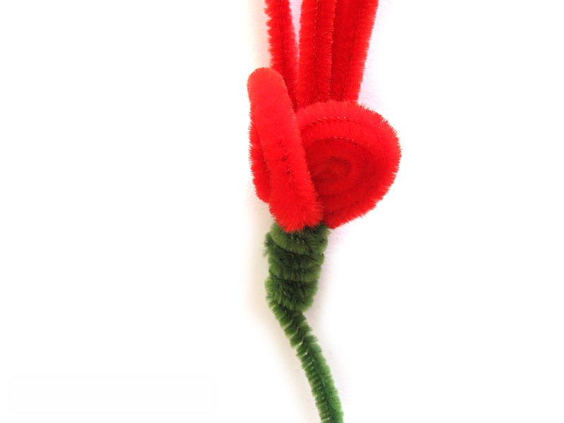
Затем возьмите второй отрезок и начинайте его наматывать для получения второго лепестка. Так работайте над каждым пушистым отрезком красного цвета. В итоге получится красивый бутон розы, который состоит из восьми лепестков. Для получения более объемного цветка используйте на начальной стадии урока больше палочек пушистой проволоки.

Slide 23
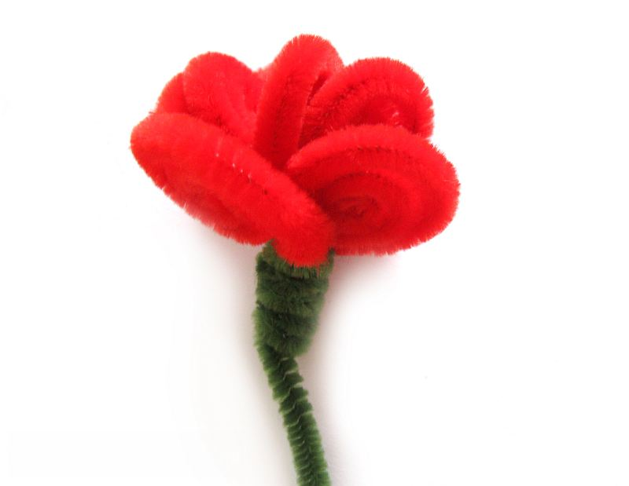
Затем продолжайте создавать стебель. Для этого согните пополам заготовку из темно-зеленой синели.

Slide 24
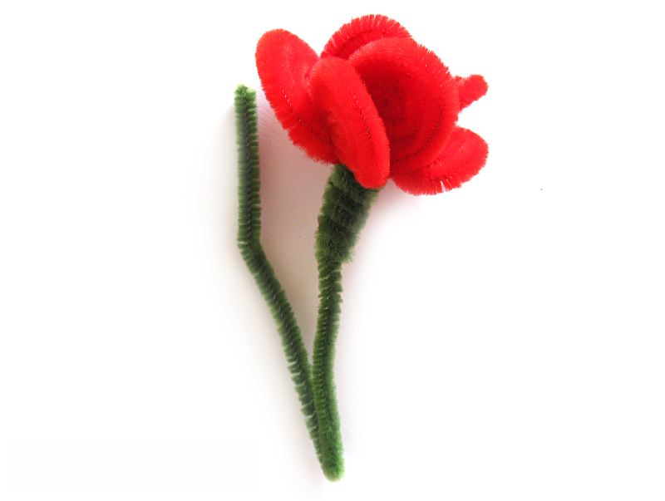
Обкрутите согнутой частью зеленого материала стебель цветка и основание бутона.

Slide 25
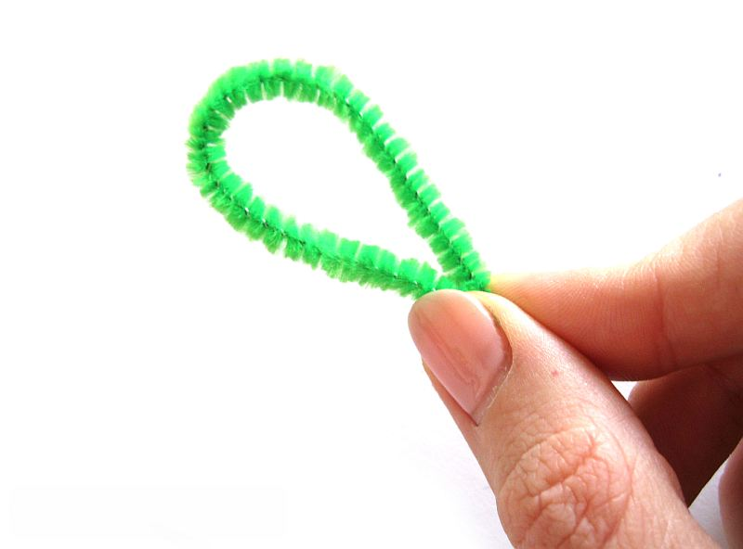
Переходите к созданию листиков. Для этого возьмите еще один зеленый отрезок и создайте петельку.

Slide 26
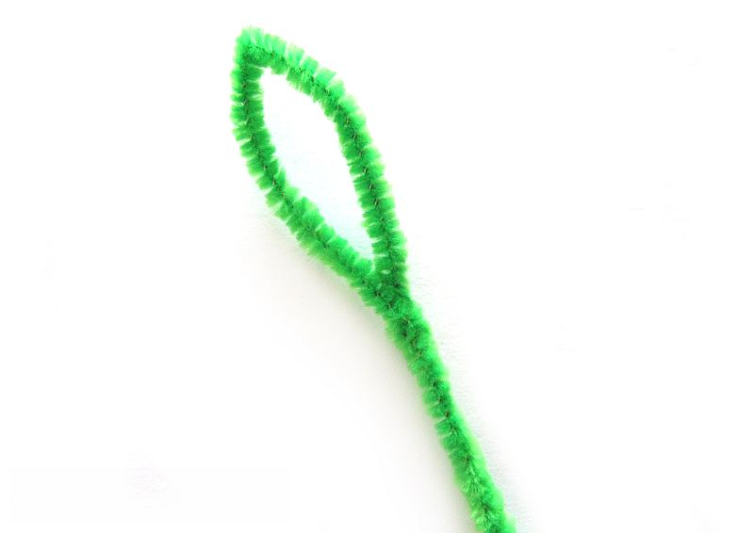
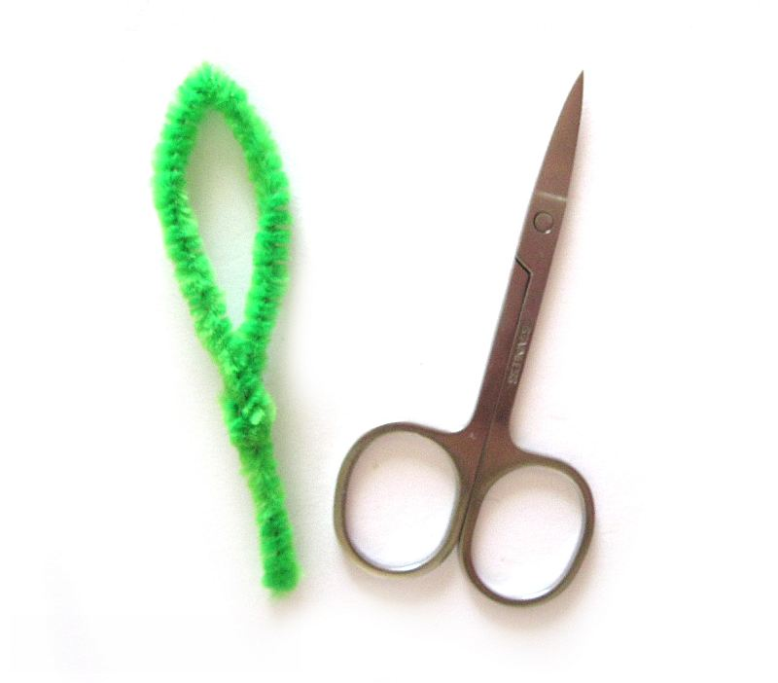
Прокрутите у основания листика. Вверху придайте пальцами нужный кончик, чтобы он стал остроконечным. Затем отрежьте ножницами часть синельной проволоки, отступив от основания листа 1,5 см.

Slide 27
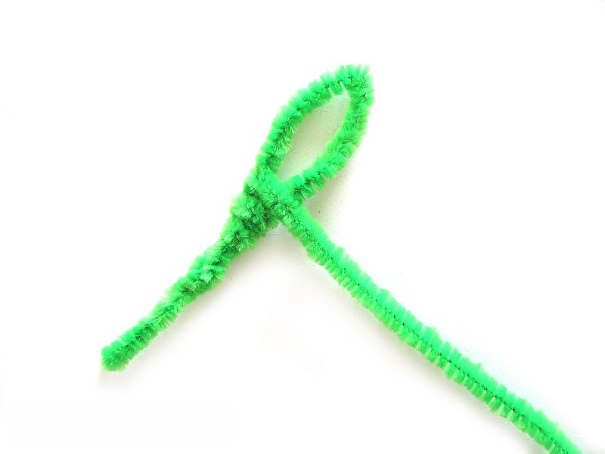
Остатком зелени обкрутите каркас листика, чтобы он заполнил пустое пространство и стал более объемным.

Slide 28
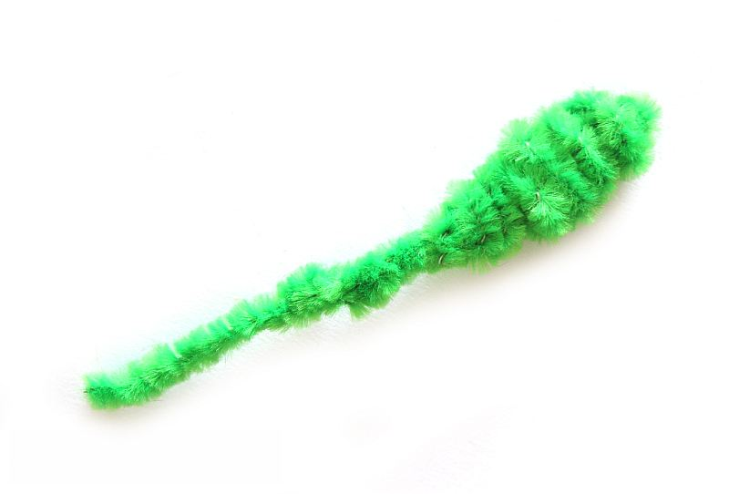
Приложите готовый объемный лист к стеблю. Основание должно плотно прилегать к стеблю. Всю остальную часть можно обкрутить спиралью вниз.

Slide 30
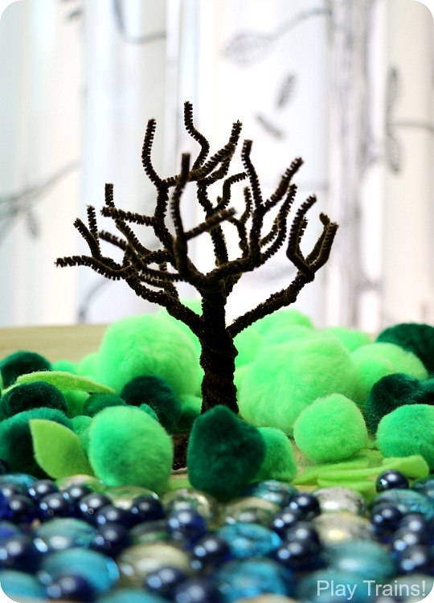

Slide 31
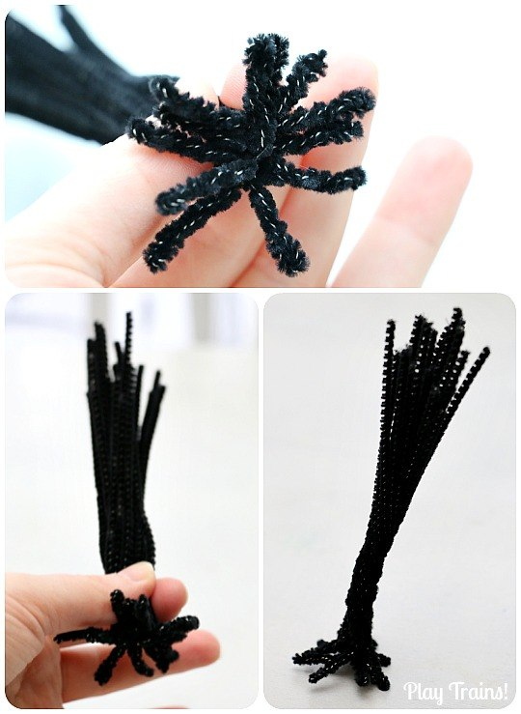

Slide 32
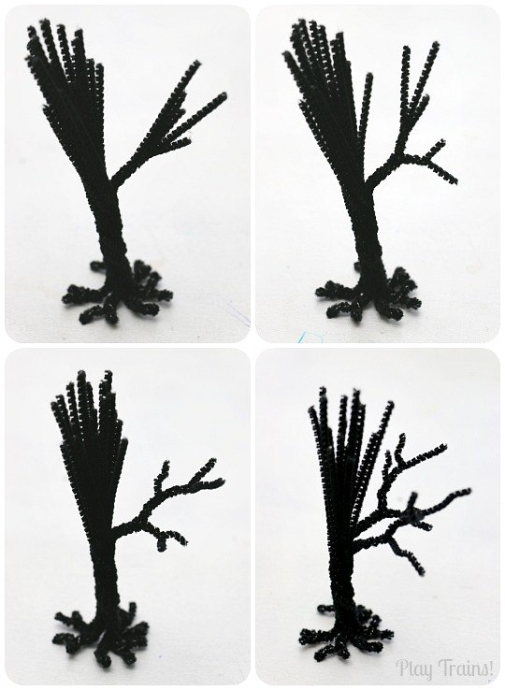

Slide 33
Спасибо за внимание!!!

